Slide 1
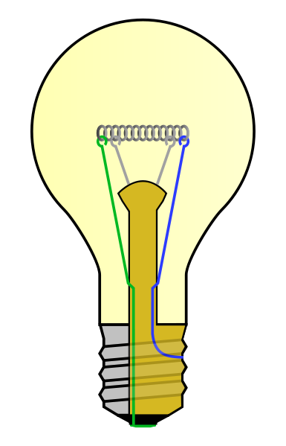
KDAJ SE JE V EVROPI ZAČELA INDUSTRIJSKA
REVOLUCIJA
TESLA
14 minut

Slide 2
Zakaj najprej ravno v Angliji
Kapital, zemlja,
delovna sila,
naravna bogastva.
Politična stabilnost
Presežek kmečke delovne sile
Rečni prekopi in cestno omrežje
Bogata s premogom in z železom
Dobičke trgovine s kolonijami, so
trgovci vlagali v domačo proizvodnjo

Slide 3
Prvi stroji
Čolniček na kolescih | Angleški tkalec John Kay je leta 1733 iznašel čolniček na kolescih, ki je nadomestil premikanje čolnička z roko.
Predilni stroj. | Tkalec James Hargreaves je leta 1765 izdelal predilni stroj Jenny, s katerim je en delavec v enakem času spredel osemkrat več preje kot predilke na kolovratu.
Mehanske statve | Duhovnik Edmund Cartwright je leta 1785 patentiral prve mehanske statve. Pogonska sila so bile najprej živali, nato pa parni stroj.
Tekstilna industrija
Izumi
Nezaupanje delavcev
Stroji so delovali na vodni pogon
Tovarne sprva gradili ob rekah.

Slide 4
Najbolj revolucionarno odkritje je bil parni stroj Jamesa Watta, saj
je manufakturno (ročno) proizvodnjo spremenil v industrijsko (strojno).
Delo človeških rok, živalskih mišic in vodnih mlinov je
nadomestila energija pare, zbrane nad kotlom ogrete vode.
Parni stroj, simbol prve industrijske revolucije
Izum so uporabili:
najprej za vleko vozičkov v rudnikih,
pogon črpalk za vodo, ki je pogosto zalila
rudniške jaške,
• v tekstilni industriji (predilni in tkalni stroj).
Uporaba se je kmalu razširila v vse panoge.

Slide 5
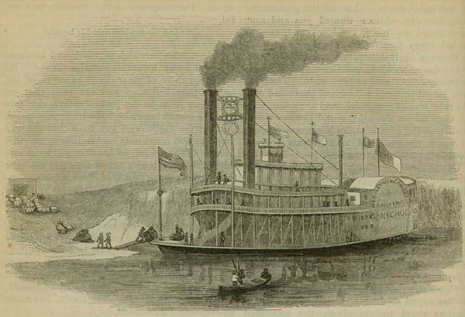
Kakšna je bila vloga železnice
vodnem
Parni stroj v prometu
Američan Robert Fulton je leta 1807 parni stroj vgradil v jadrnico in nastal je parnik.
Potovanje s parnikom je bilo hitreje kot jadrnice, saj niso bili več odvisni od vetra.
Leta 1814 je Anglež George Stephenson izdelal prvo lokomotivo.
• Leta 1825 so v Veliki Britaniji odprli
prvo železniško progo.
Železnica je dobila vodilno vlogo
v prometu.
.
kopenskem

Slide 6
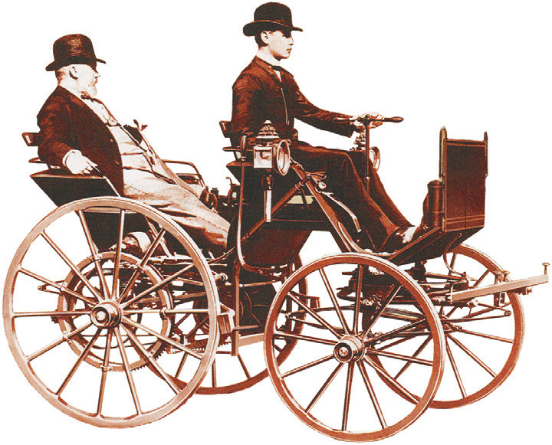
Železnica je imela tudi odločilno vlogo pri širjenju industrije:
• Omogočila je poceni prevoz surovin in blaga.
• Delo tisočim delavcem na železnici in rudarjem, ki so kopali
železovo rudo za izdelovanje tirov ter premog za pogon.
• Vplivala je na porast poljedeljske in ribiške proizvodnje;
omogočala je prevoz njihovih izdelkov v oddaljene kraje.
• Ker se je potovanje pocenilo, je železnica navduševala za
potovanja v oddaljene kraje. Spodbujala je k zaposlovanju v oddaljenih mestih.
• Po železniških tirih so potovali pošta, paketi in časopisi.
ROCKET
25 km/h
MAGLEV
574 km/h
Katere novosti je prinesla industrijska revolucija v drugi polovici 19. stol.
Znanstveno-tehnična revolucija
- Električni generator za pogon strojev.
- Elektrika, Thomas Edison
- Timsko delo v raziskovalnem laboratoriju.
Premog in paro so v drugi polovici 19. stol.
zamenjali novi viri energije:
• Uporabljati so začeli nafto,
• Širila se je tudi uporaba plina.
• Nov vir energije je postala elektrika

Slide 7
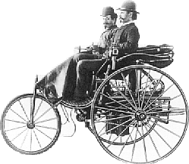
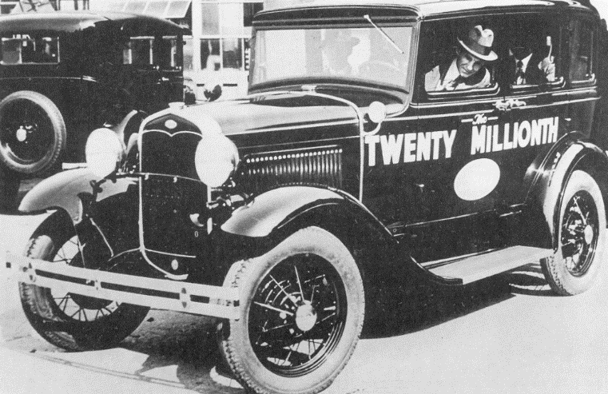
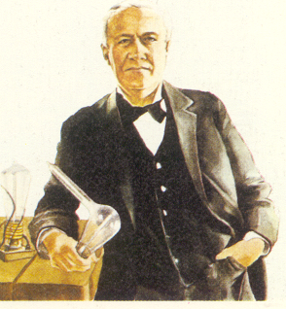
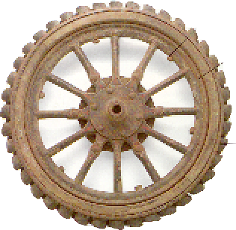
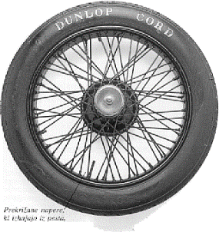
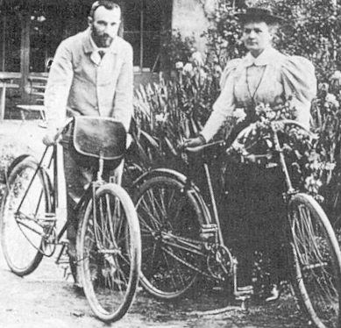
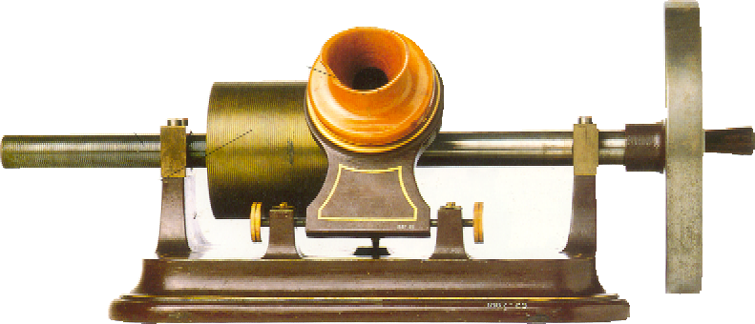
1885 Karl Benz in Gottlieb Daimlerje avtomobil (štiritaktni bencinski motor z notranjim izgorevanjem).
Henry FORD
Serijska proizvodnja avtomobilov v 20. stol.
Pierre in Marie Curie radij, polonij, radon
Trda kolesa
Dunlop
zračnica
žarnica
Thomas Alva Edison
TITANIC
parnik

